Slide 1
超能曆
陳則亘 0524030
林宗麟 0524034
康雅筑 0524038
林芯慧 0524078
指導老師 李慶章教授

Slide 2
多功能行事曆？
多功能行事曆是幫助您更有生產力的好工具，除了基本的行事曆以外更能自動結合課表以及其他組織ex:社團之行程，整合成屬於自己每日的行程表。此外，還有其他實用功能ex:代辦事項、專注計時器、天氣預報、好書推薦等。

Slide 3
利害關係人
利害關係人 | 目標 | 利害關係人 | 目標
一般使用者 | 能夠新增或刪除、修改行程 能夠新增或刪除、修改課表 能夠新增或刪除、修改待辦事項 能夠依使用者喜好推薦好書 能夠取得使用者當地天氣資料 | 組織管理者 | 能夠新增或刪除、修改組織成員 能夠新增或刪除、修改組織行程 能夠新增或刪除、修改、指派組織待辦事項
系統管理者 | 能夠管理使用者資訊

Slide 4
事件表
事件名稱 | 使用案例名稱
建立/修改用戶資料 | 用戶基本資料作業
建立/修改行事曆 | 行事曆作業
建立/修改待辦事項 | 代辦事項作業
取得每日行程 | 每日行程作業
取得所在位置天氣預報 | 天氣預報作業

Slide 5

註冊作業
登入作業
<<include>>
行事曆系統
一般使用者
天氣預報系統
用戶基本資料
系統管理者
每日行程系統
組織管理者
代辦事項系統

Slide 6
使用案例
使用案例名稱 | 行事曆撰寫作業
使用案例描述 | 使用者註冊功能行事曆會員，撰寫行事曆
主要參與者 | 使用者
利害關人與目標 | 使用者：進入系統撰寫行事曆、安排行程 系統管理者：管理會員作業
前置條件 | 使用者以行事曆會員登入
後置條件 | 系統正確記錄會員之行程
主要成功情節 | 使用者 | 系統
 | 點選新增行程 使用者輸入行程內容 使用者點選完成 | 進入新增行程頁面 記錄內容 完成新增行程
例外情節 | 無
其他需求 | 無

Slide 7
使用案例
使用案例名稱 | 代辦事項撰寫作業
使用案例描述 | 使用者註冊功能行事曆會員，撰寫代辦事項
主要參與者 | 使用者
利害關人與目標 | 使用者：進入系統撰寫代辦事項 系統管理者：管理會員作業
前置條件 | 使用者以行事曆會員登入
後置條件 | 系統正確記錄會員之代辦事項
主要成功情節 | 使用者 | 系統
 | 點選新增代辦事項 使用者輸入代辦事項內容 使用者點選完成 | 進入新增代辦事項頁面 記錄內容 完成新增代辦事項
例外情節 | 無
其他需求 | 無

Slide 8
使用案例
使用案例名稱 | 天氣預報作業
使用案例描述 | 取得使用者所在位置之天氣資訊
主要參與者 | 使用者
利害關人與目標 | 使用者：進入系統取得天氣資訊
前置條件 | 使用者以行事曆會員登入
後置條件 | 系統正確得知使用者所在位置
主要成功情節 | 使用者 | 系統
 | 自動顯示在使用者之主頁 | 取得使用者所在位置 取得天氣預報
例外情節 | 無
其他需求 | 無

Slide 9
使用案例
使用案例名稱 | 用戶基本資料作業
使用案例描述 | 使用者建立/修改/查詢用戶資料
主要參與者 | 使用者
利害關人與目標 | 使用者：進入系統建立/修改查詢用戶資料 系統管理者：管理會員作業
前置條件 | 使用者以行事曆會員登入
後置條件 | 系統正確記錄會員之資料
主要成功情節 | 使用者 | 系統
 | 建立/修改/查詢用戶資料 使用者點選完成 | 進入建立/修改/查詢頁面 記錄內容 完成建立/修改/查詢事項
例外情節 | 無
其他需求 | 無

Slide 10
使用案例
使用案例名稱 | 每日行程作業
使用案例描述 | 使用者取得每日行程報告
主要參與者 | 使用者
利害關人與目標 | 使用者：進入系統取得每日行程報告
前置條件 | 使用者以行事曆會員登入
後置條件 | 系統正確顯示會員之每日行程
主要成功情節 | 使用者 | 系統
 | 自動顯示在使用者之主頁 | 取得使用者行事曆記錄內容 向使用者正確顯示每日行程
例外情節 | 無
其他需求 | 無

Slide 11
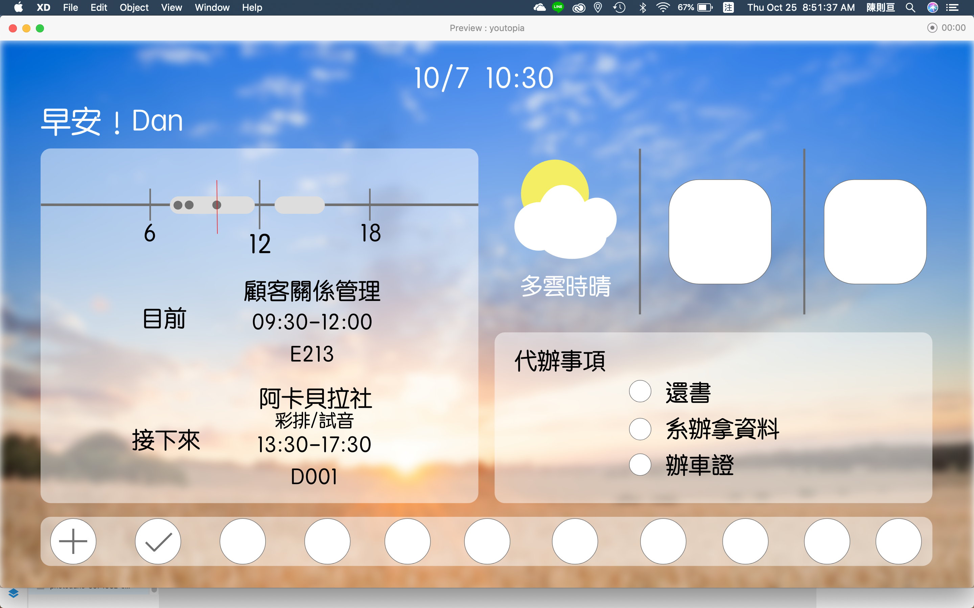
使用畫面

Slide 12
系統活動圖-行事曆作業
檢查是否為會員
[是]
撰寫行事曆
完成撰寫
[不是]
顯示[請註冊會員]

Slide 13
系統活動圖-代辦事項作業
檢查是否為會員
[是]
撰寫代辦事項
完成撰寫
[不是]
顯示[請註冊會員]

Slide 14
系統活動圖-用戶基本資料作業
檢查是否為會員
[是]
顯示用戶基本資料
用戶修改/查詢基本資料
完成修改/查詢基本資料
[不是]
顯示[請註冊會員]

Slide 15
系統活動圖-天氣預報作業
檢查是否為會員
[是]
檢查是否
開啟訂位服務
[是]
取得天氣預報
顯示天氣預報
[不是]
[不是]
註冊會員
顯示[請開啟訂位服務]

Slide 16
系統活動圖-每日行程作業
檢查是否為會員
[是]
取得使用者今日
行事曆行程
顯示使用者今日
行事曆行程
[不是]
註冊會員

